Slide 1

Разработка системы внеурочной деятельности обучающихся 5-9 классов по общеинтеллектуальному направлению в условиях введения ФГОС основного общего образования
2013-2016гг
Муниципальное бюджетное общеобразовательное учреждение «Лицей №17»
Березовский ГО

Slide 2
Цель:
создание оптимальных
условий для развития
каждого обучающегося
в различных видах деятельности
по общеинтеллектуальному направлению
в соответствии с требованиями ФГОС ООО

Slide 3
3 способа организации внеурочной деятельности
Внеурочная деятельность
Реализация образовательных программ внеурочной деятельности
Включение ребенка в систему коллективных творческих дел лицея
Использование ресурсов дополнительного образования

Slide 4




Программы внеурочной деятельности
40 программ по 5 направлениям
12 программ по общеинтеллектуальному направлению

Slide 5
Востребованные программы по общеинтеллектуальному направлению
«Реальная математика»
«Учимся работать с текстом»
«Интерес-Интеллект-Исследование»
«Мой край родной»

Slide 6
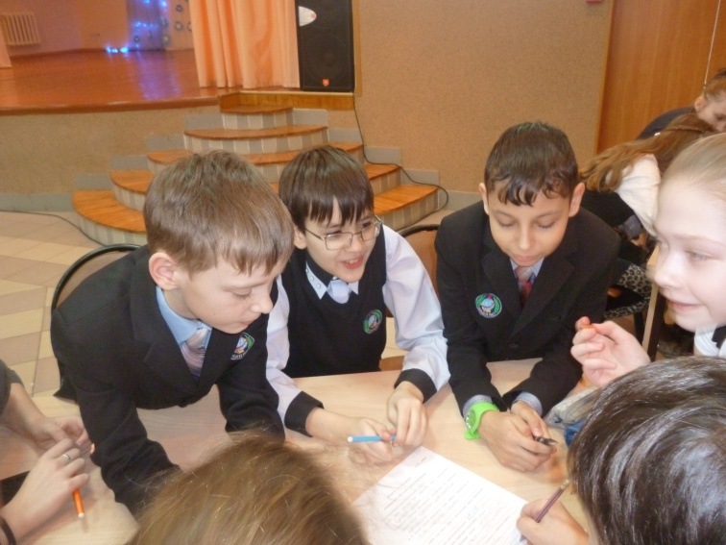
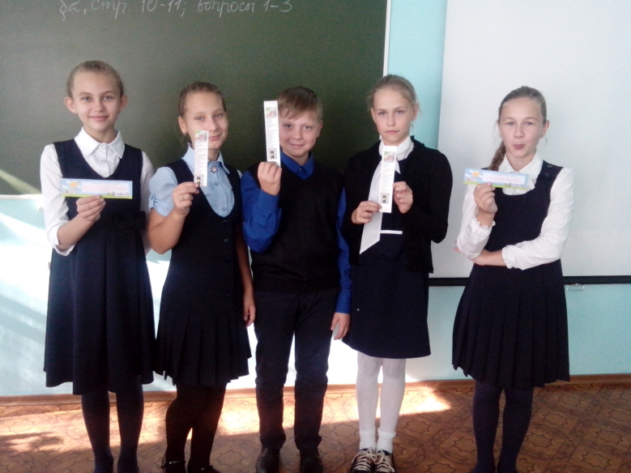
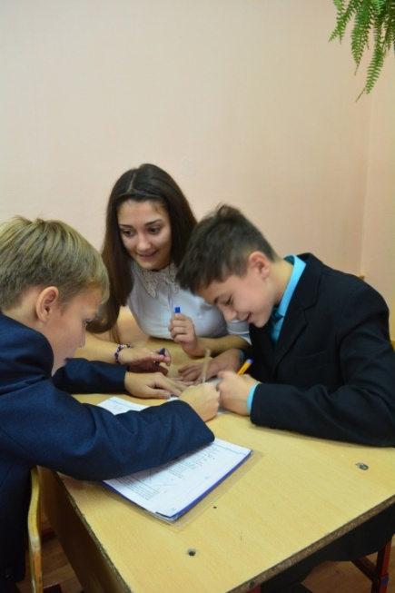
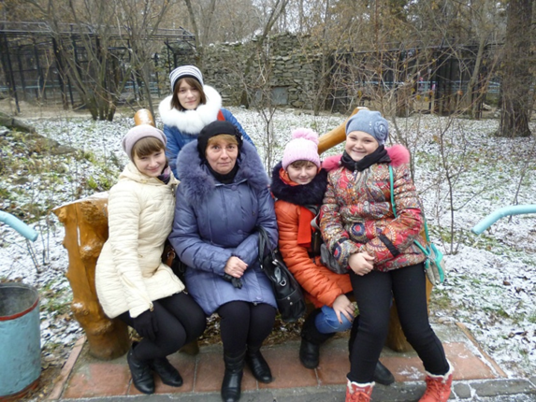
«Учимся работать с текстом»
«Юный мультипликатор»
«Реальная математика»
«Мой край родной»

Slide 7
Публикации программ внеурочной деятельности
Программа «Юный эколог» представлена в сборнике научных трудов «Современный учитель: личность и профессиональная деятельность: Материалы XI Международной научно-практической конференции» - 2014г.
Программы «Край родной, познакомимся с тобой!» и «Интерес-интеллект-исследование» представлены в методическом пособии «Организация внеурочной деятельности обучающихся в условиях реализации ФГОС ООО »- Кемерово, 2016.

Slide 8
Конкурсы программ внеурочной деятельности
«Черлидинг» (А. Ю. Середкина) - Диплом 1 степени в Международном конкурсе учителей «На вершине айсберга».
«Школа этикета» (И. Г. Ширяева ) - Диплом 3 степени во Всероссийском конкурсе методических работ педагогов общего и дополнительного образования, работников социокультурных учреждений «Образование. Культура. Творчество».
«Интерес-интеллект-исследование» (О. Е. Левина) - ПОБЕДИТЕЛЬ областного конкурса программ внеурочной деятельности.
«Край родной» (Р. Е. Черткова) – ПОБЕДИТЕЛЬ в номинации «Удивительный мир после урока» в рамках второго методического марафона, посвященному Году литературы в России «Литературные места России и родного края», КРИПКиПРО.

Slide 9

Сеанс всероссийской видеоконференцсвязи
21. 10. 2013
Тема: «Реализация программы по формированию культуры здоровья: механизмы управления и сопровождения»

Slide 10
Сеанс всероссийской видеоконференцсвязи
23. 01. 2014
Тема: «ФГОС на ступени основного общего образования: опыт, проблемы и перспективы»

Slide 11
Выступления на областных семинарах
1. Интернет-семинар «Основные принципы организации духовно-нравственного воспитания обучающихся в соответствии с требованиями ФГОС ООО» (17.10.2013)
2. Семинар «Методологическая основа программы духовно-нравственного воспитания и социализации обучающихся в школе» (30.01.2014)
3. Семинар КРИПКиПРО «Алгоритм представления педагогического опыта и диссеминация результатов инновационной деятельности образовательных учреждений» (26.03.2014)
4. «Научно-методическое сопровождение реализации ФГОС: опыт, проблемы, пути их преодоления» (5-6.11.2015г.)

Slide 12
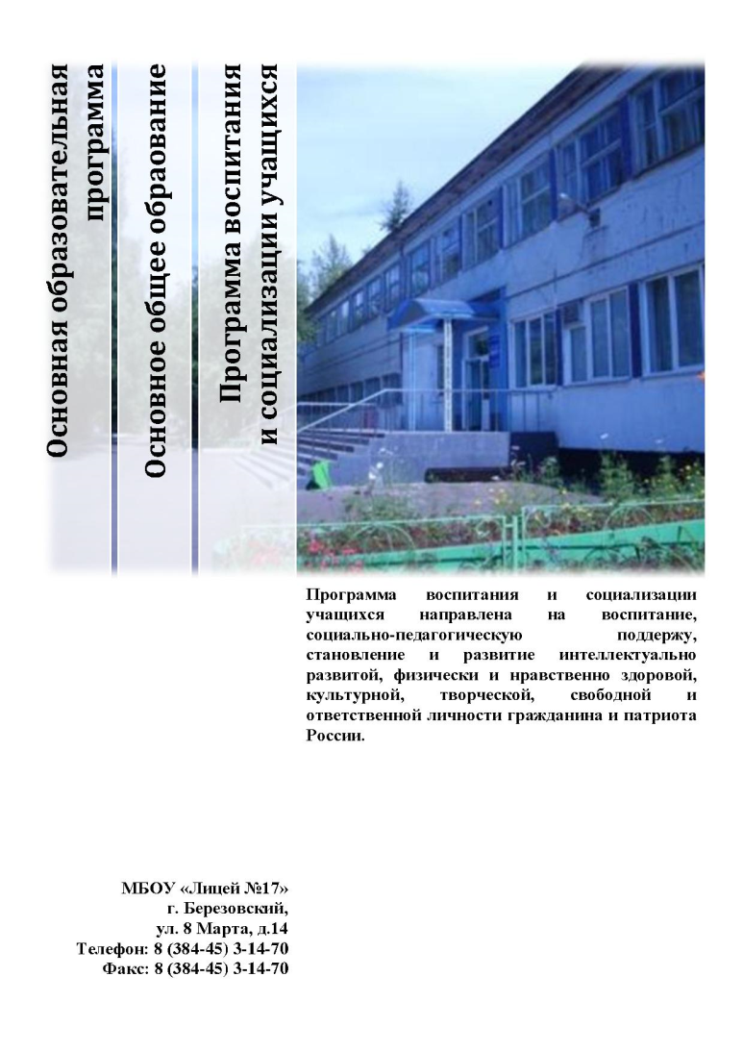
Программа воспитания и социализации учащихся
Публикации
Левина, О.Е. Программа воспитания и социализации как инструмент управления достижением планируемых результатов личностного развития учащихся / Учитель Кузбасса. – 2014.
Эртель, Е.Н. Клуб «Витязь» как организационная форма патриотического воспитания / Ребенок в современном мире: Материалы IX Международной научно-практической конференции. - 2015.

Slide 13
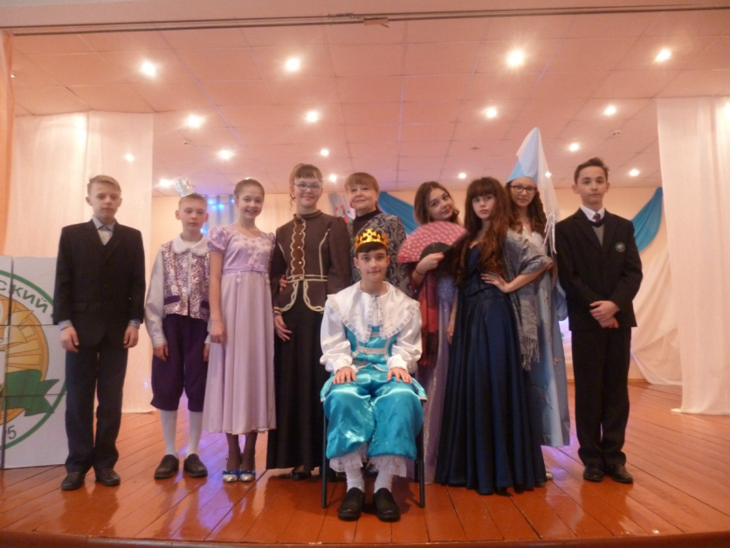
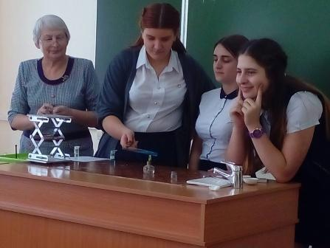
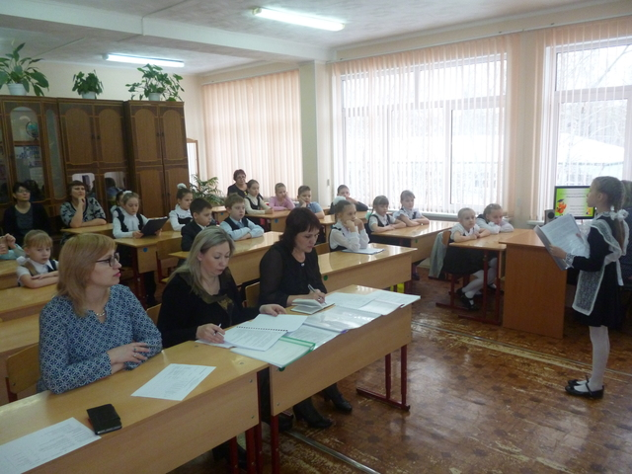
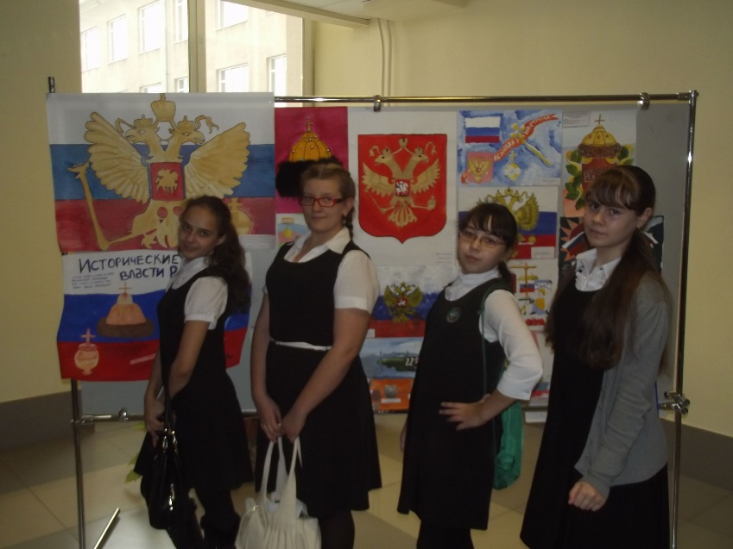

Slide 14
Разработка системы внеурочной деятельности обучающихся 5-9 классов по общеинтеллектуальному направлению в условиях введения ФГОС основного общего образования
2013-2016гг
Муниципальное бюджетное общеобразовательное учреждение «Лицей №17»
Березовский ГО

